Slide 1

Trường Đại học Xây Dựng Hà Nội
Khoa Công Nghệ Thông Tin
Đồ án Hệ Cơ Sở Dữ Liệu
Nhóm 8: Xây dựng cơ sở dữ liệu Quản lý khách sạn
Danh sách sinh viên | MSSV | Giảng viên hướng dẫn
Mai Khoa Bách | 0012967 | Ths. Nguyễn Hồng Hạnh
Nguyễn Minh Đức | 0312767
Đỗ Đại Nghĩa | 1500167
Nguyễn Văn Quang | 0317367

Slide 2
Nội dung
Đặc tả hệ thống
Mô tả thực thể và thuộc tính
Sơ đồ ERD
Các câu truy vấn
Đánh giá thiết kế

Slide 3
Đặc tả hệ thống
Vấn đề: Để phục vụ nhu cầu quản lý khách sạn, bạn cần xây dựng một ứng dụng nhằm hỗ trợ việc thống kê quản lý các phòng, dịch vụ, nhân viên, quản lý khách hàng cũng như việc mượn trả phòng của khách và các tiện ích khác
Cần đáp ứng các yêu cầu:
- Quản lý đặt phòng: Nhận yêu cầu đặt phòng, kiểm tra tính khả dụng của phòng, ghi nhận đặt phòng và quản lý đặt cọc
- Quản lý phòng: Theo dõi thông tin, tình trạng phòng, giúp nhân viên quản lý phân bổ phòng
- Quản lý thông tin khách hàng: Lưu trữ thông tin, lịch sử đặt phòng, sử dụng dịch vụ của khách hàng. Cung cấp dịch vụ làm thẻ Khách hàng thân thiết, các ưu đãi cho khách hàng.
- Quản lý hóa đơn: Tạo lập hóa đơn, quản lý các chi phí phát sinh trong quá trình tạo lập hóa đơn. Cung cấp các phương thức thanh toán hóa đơn khác nhau
- Quản lý thẻ khách hàng thân thiết: Quản lý thông tin, điểm tích lũy, ưu đãi, thời gian hiệu lực của thẻ Khách hàng thân thiết
- Quản lý dịch vụ: Cung cấp dịch vụ, tạo lập hóa đơn sử dụng dịch vụ
- Quản lý nhân sự: Theo dõi thông tin nhân viên, tính toán lương và lập lịch làm việc cho nhân viên
- Quản lý trang thiết bị: Theo dõi thông tin và tình trạng trang thiết bị của khách sạn
- Quản lý thiệt hại: Theo dõi thiệt hại và tạo lập hóa đơn bồi thường thiệt hại
- Báo cáo, thống kê: Thống kê doanh thu, số lượng khách hàng, tỷ lệ đặt phòng…

Slide 4
Mô tả thực thể và thuộc tính
PHONG(SO_PHONG, DIEN_TICH, SUC_CHUA, DON_GIA, TRANG_THAI)
LOAI_PHONG(MA_LOAI_PHONG, TEN_LOAI_PHONG, GIA_LOAI)
HANG_PHONG(MA_HANG_PHONG, TEN_HANG_PHONG, GIA_HANG)
PHIEU_DAT_PHONG(MA_PHIEU_DP, NGAY_LAP_PHIEU, TONG_THANH_TOAN)
KHACH_HANG(MA_KH, TEN_KH, CCCD, QUOC_TICH, SDT)
THE_KHTT(MA_THE_KHTT, TRANG_THAI, HAN_SU_DUNG, DIEM_TICH_LUY)
DICH_VU(MA_DV, TEN_DV, DON_VI_TINH, GIA_NIEM_YET)
PHIEU_SU_DUNG_DICH_VU(MA_PHIEU_SDDV, NGAY_LAP_PHIEU, THANH_TIEN)
PHIEU_DAT_COC(MA_PHIEU_DC, NGAY_LAP_PHIEU, PHUONG_THUC_THANH_TOAN, SO_TIEN_COC)
TIEN_NGHI(MA_TN, TEN_TN, GIA)
NHA_CUNG_CAP(MA_NCC, TEN_NCC)
PHIEU_NHAP_TIEN_NGHI(MA_PN, NGAY_LAP_PHIEU, THANH_TIEN)
PHIEU_BOI_THUONG_THIET_HAI(MA_PHIEU_BTTH, NGAY_LAP_PHIEU, THANH_TIEN)
NHAN_VIEN(MA_NV, HO_TEN, CCCD, GIOI_TINH, DIA_CHI, SDT, EMAIL, NGAY_VAO_LAM)
SO_CHAM_CONG(MA_SCC, NGAY_CHAM, GIO_BAT_DAU, GIO_KET_THUC)
CA_LAM(TEN_CA, KHUNG_GIO)
VOUCHER(MA_VOUCHER, LOAI_VOUCHER, CHIET_KHAU)

Slide 5
Mô tả thực thể và thuộc tính
- PHÒNG –(n)--Thuộc--(1)— LOẠI PHÒNG
- PHÒNG –(n)--Thuộc--(1)— HẠNG PHÒNG
- PHIẾU ĐẶT PHÒNG –(1)--Có--(1)— PHIẾU ĐẶT CỌC
- PHIẾU ĐẶT PHÒNG –(n)--Đặt--(n)— PHÒNG (ngày đến, ngày đi)
- PHIẾU ĐẶT PHÒNG –(n)--Thêm--(1)— VOUCHER
- PHIẾU ĐẶT PHÒNG –(1)--Có--(n)— PHIẾU SỬ DỤNG DỊCH VỤ
- PHIẾU ĐẶT PHÒNG –(1)--Có--(n)— PHIẾU BỒI THƯỜNG THIỆT HẠI
- PHIẾU ĐẶT PHÒNG –(n)--Có--(1)— THẺ KHTT
- PHIẾU ĐẶT PHÒNG –(n)--Có--(1)— KHÁCH HÀNG
- PHIẾU ĐẶT PHÒNG –(n)--Lập--(1)— NHÂN VIÊN
- PHIẾU ĐẶT CỌC –(n)--Lập--(1)— NHÂN VIÊN

Slide 6
Mô tả thực thể và thuộc tính
- PHIẾU SỬ DỤNG DỊCH VỤ –(n)--Có--(n)— DỊCH VỤ (số lượng, giá bán)
- PHIẾU SỬ DỤNG DỊCH VỤ –(n)--Thêm--(1)— VOUCHER
- PHIẾU SỬ DỤNG DỊCH VỤ –(n)--Lập--(1)— NHÂN VIÊN
- PHIẾU NHẬP TIỆN NGHI –(n)--Có--(n)— TIỆN NGHI (số lượng, đơn vị tính)
- PHIẾU NHẬP TIỆN NGHI –(n)--Lập--(1)— NHÂN VIÊN
- NHÀ CUNG CẤP –(1)--Có--(n)— TIỆN NGHI
- PHIẾU BỒI THƯỜNG THIỆT HẠI –(n)--Có--(n)— TIỆN NGHI (số lượng, đơn vị tính)
- PHIẾU BỒI THƯỜNG THIỆT HẠI –(n)--Lập--(1)— NHÂN VIÊN
- KHÁCH HÀNG –(1)--Có--(0..1)— THẺ KHTT
- NHÂN VIÊN –(1)--Chấm công--(n)— SỔ CHẤM CÔNG
- SỔ CHẤM CÔNG –(n)--Có--(1)— CA LÀM

Slide 7
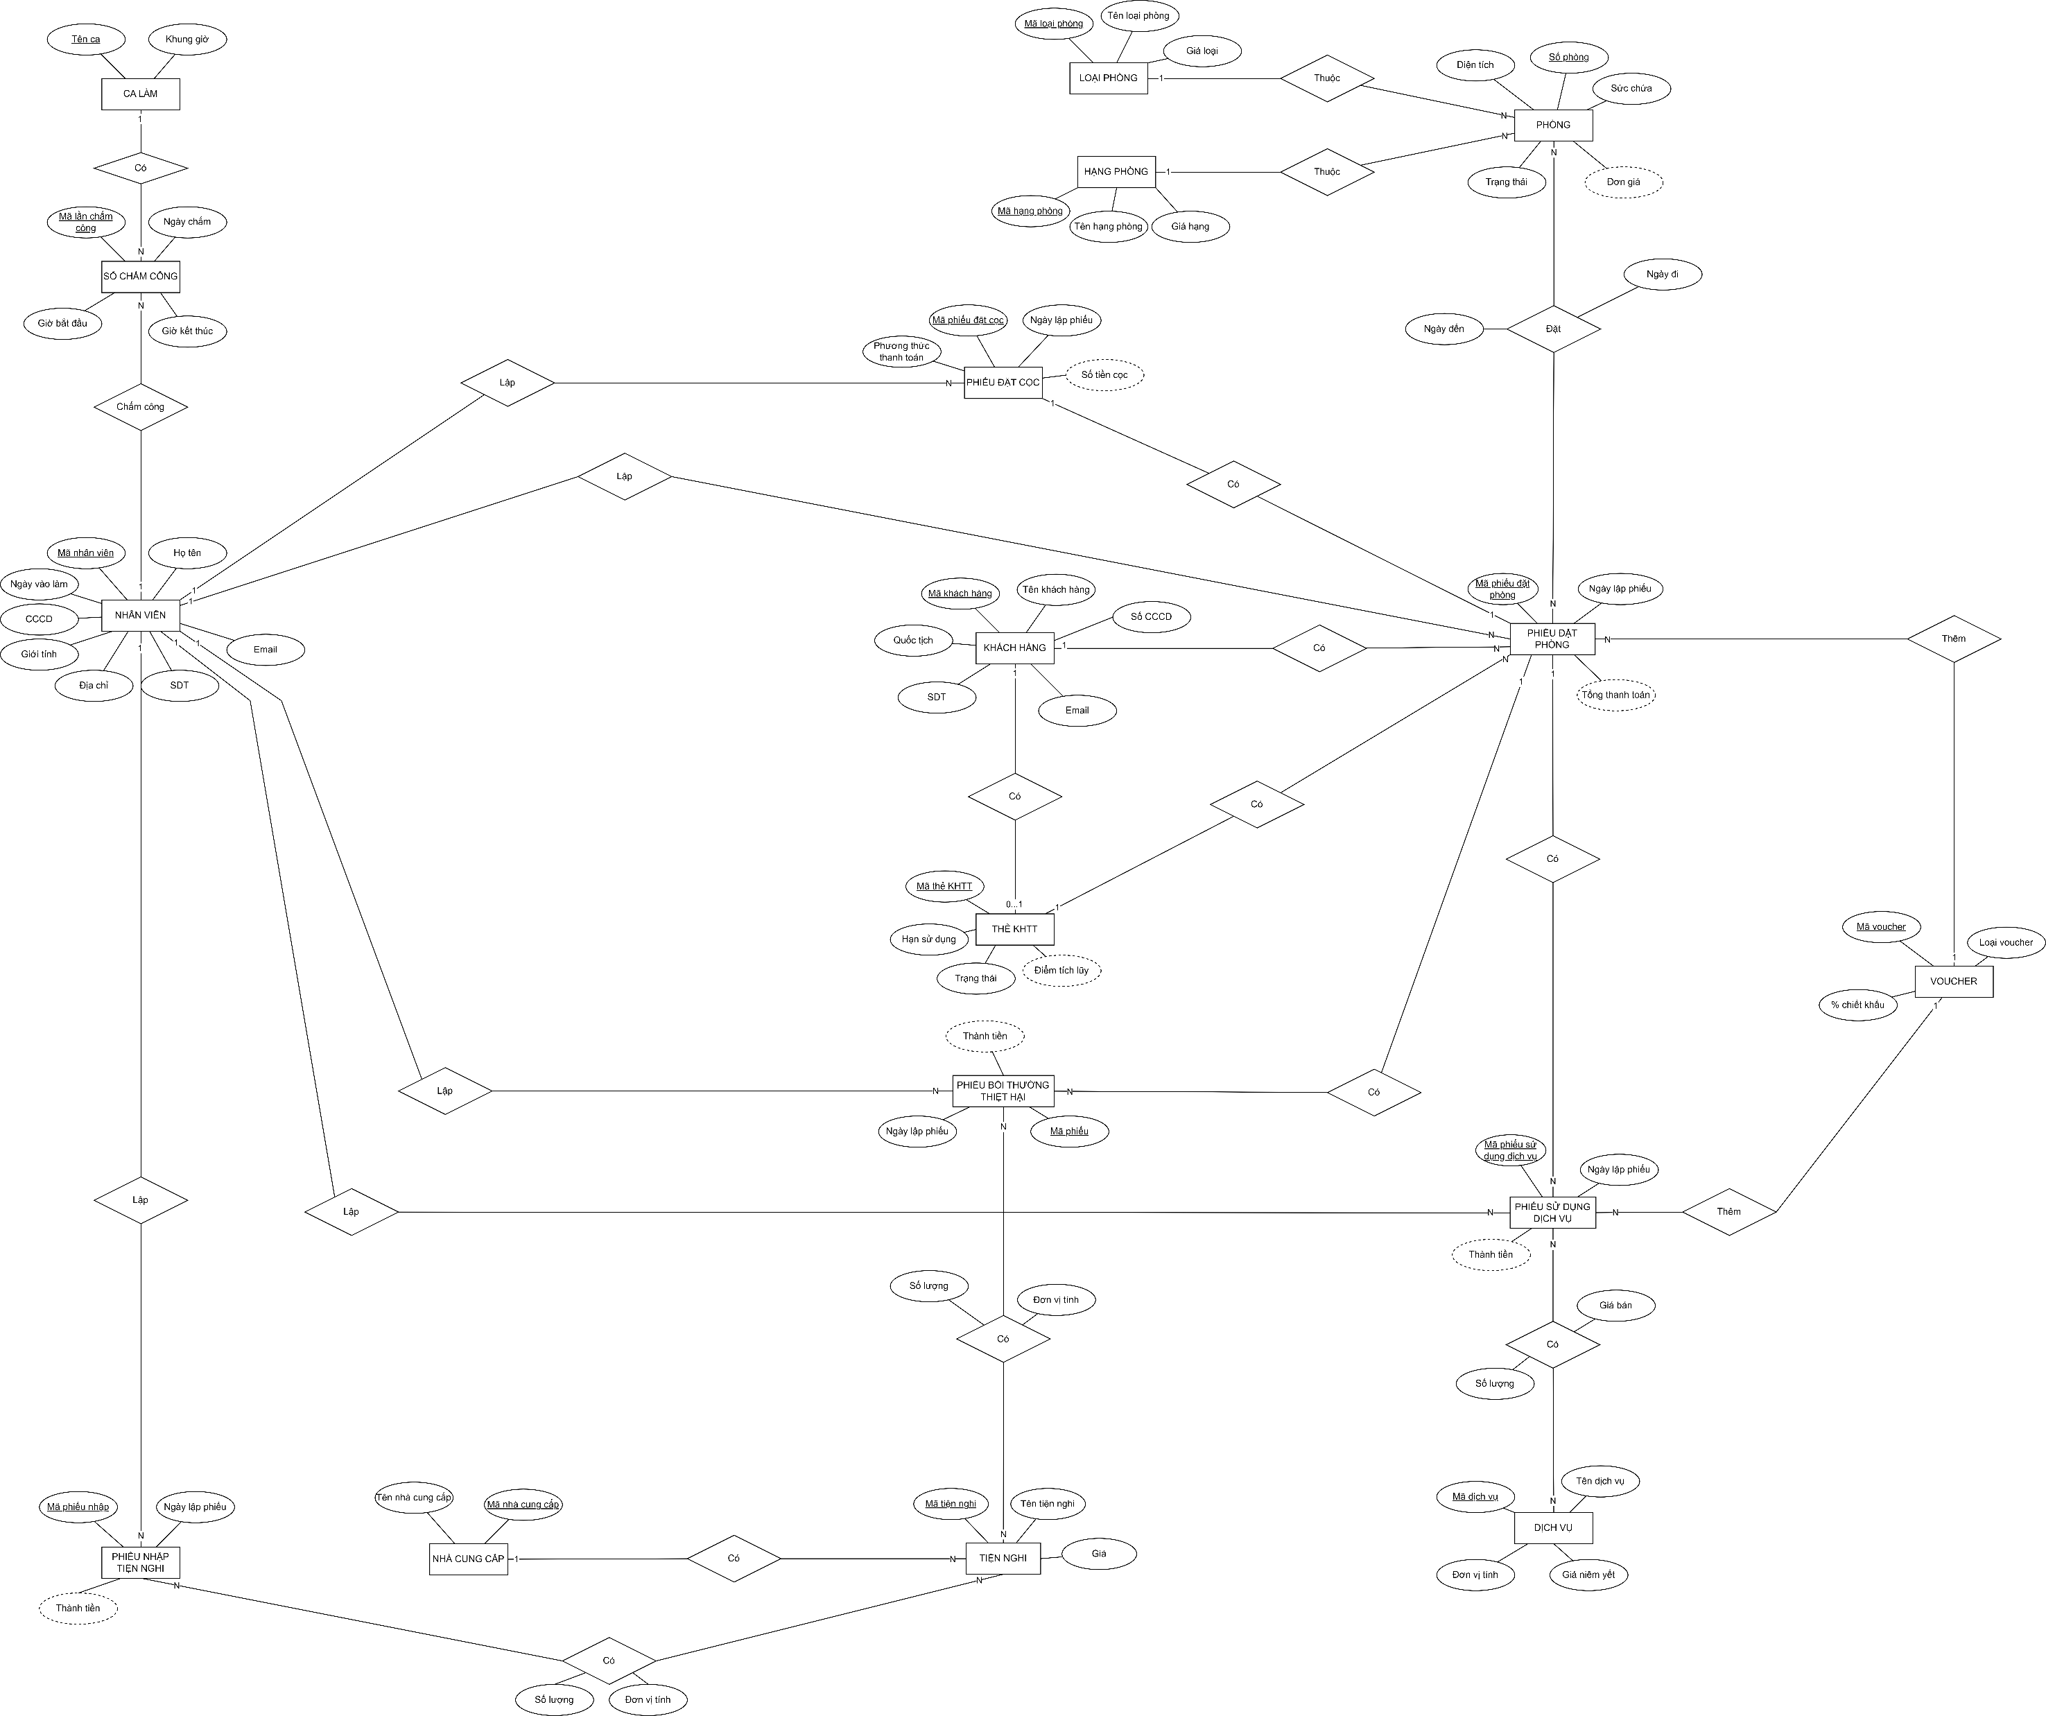
Sơ đồ ERD

Slide 8
Sơ đồ ERD

Slide 9
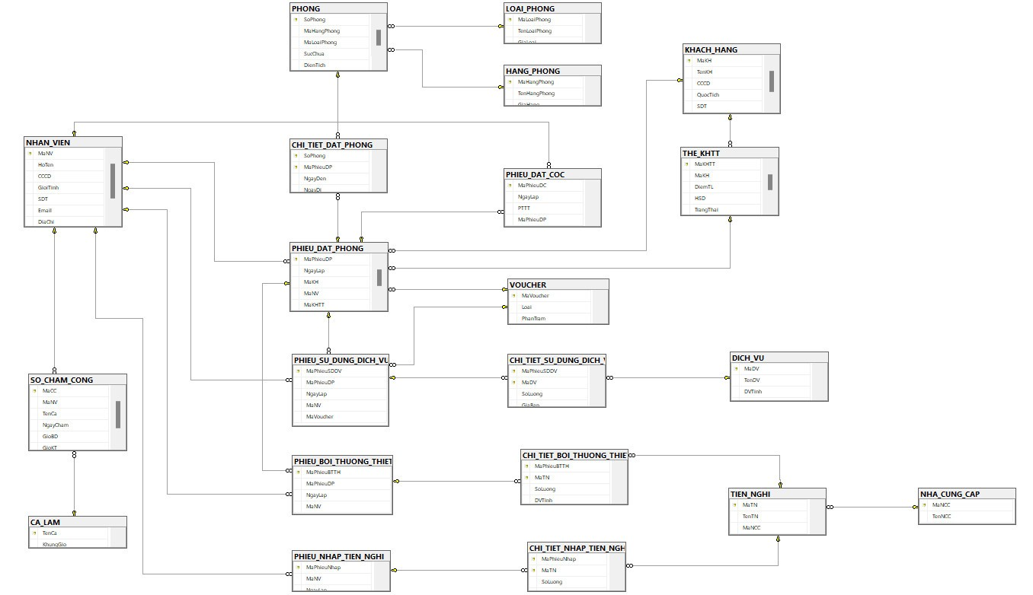
Sơ đồ ERD

Slide 10

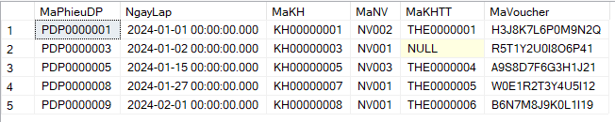
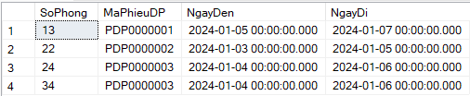
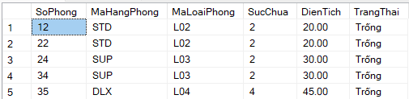
Các câu truy vấn cơ bản
Liệt kê các phòng còn trống với hạng phòng Standard
SELECT * FROM PHONG P
WHERE P.TrangThai = N'Trống' AND P.MaHangPhong = 'STD'
Đưa ra các phiếu đặt phòng sử dụng voucher
SELECT * FROM PHIEU_DAT_PHONG
WHERE MaVoucher IS NOT NULL
Đưa ra các phòng được đặt vào ngày 05/01/2024
SELECT * FROM CHI_TIET_DAT_PHONG CTDP
WHERE CTDP.NgayDen <= '01/05/2024' AND CTDP.NgayDi >= '01/05/2024’
Liệt kê các phòng còn trống
SELECT * FROM PHONG P
WHERE P.TrangThai = N'Trống'
Liệt kê các khách hàng có quốc tịch không phải Việt Nam
SELECT * FROM KHACH_HANG KH
WHERE KH.QuocTich != N'Việt Nam'

Slide 11
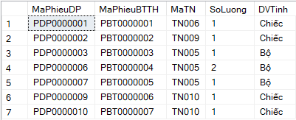

Các câu truy vấn cơ bản
Cộng thêm 5 điểm tích lũy cho những thẻ KHTT hạng vàng
SELECT PDP.MaPhieuDP, PBTTH.MaPhieuBTTH, PBTTH.MaTN, PBTTH.SoLuong, PBTTH.DVTinh
FROM PHIEU_DAT_PHONG PDP JOIN PHIEU_BOI_THUONG_THIET_HAI PBTTH
ON PDP.MaPhieu
Chỉnh sửa thông tin khách hàng
UPDATE KHACH_HANG
SET TenKH = N’Nguyễn Văn Minh’
WHERE SDT = ‘0968452917’
Tính tổng thiệt hại
SELECT
SUM(CTBTTH.SoLuong * TN.Gia) AS TongThietHai
FROM
TIEN_NGHI TN
JOIN
CHI_TIET_BOI_THUONG_THIET_HAI CTBTTH ON TN.MaTN = CTBTTH.MaTN
JOIN
PHIEU_BOI_THUONG_THIET_HAI PBTTH ON CTBTTH.MaPhieuBTTH = PBTTH.MaPhieuBTTH

Slide 12
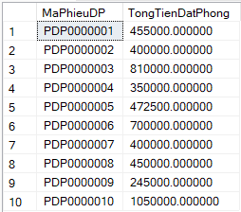
Các câu truy vấn cơ bản
Tính tổng số tiền đặt phòng phải trả của 1 phiếu đặt phòng (sau khi apply voucher và trừ tiền đặt cọc)
SELECT
CTDP.MaPhieuDP,
SUM((((LP.GiaLoai + HP.GiaHang) * DATEDIFF(day, CTDP.NgayDen, CTDP.NgayDi)) * (1 - (ISNULL(VC.PhanTram, 0) * 0.01))))/2 AS TongTienDatPhong
FROM
CHI_TIET_DAT_PHONG CTDP
INNER JOIN
PHIEU_DAT_PHONG PDP ON CTDP.MaPhieuDP = PDP.MaPhieuDP
LEFT JOIN
VOUCHER VC ON PDP.MaVoucher = VC.MaVoucher
INNER JOIN
PHONG P ON CTDP.SoPhong = P.SoPhong
INNER JOIN
LOAI_PHONG LP ON P.MaLoaiPhong = LP.MaLoaiPhong
INNER JOIN
HANG_PHONG HP ON P.MaHangPhong = HP.MaHangPhong
GROUP BY
CTDP.MaPhieuDP
ORDER BY
CTDP.MaPhieuDP;

Slide 13

Các câu truy vấn cơ bản
Cho biết hạng phòng có tỷ lệ đặt cao nhất trong tháng 01/2024
WITH ThongKeHangPhong AS (
SELECT
HP.TenHangPhong,
COUNT(*) AS SoLuong
FROM
CHI_TIET_DAT_PHONG CTDP
INNER JOIN
PHONG P ON CTDP.SoPhong = P.SoPhong
INNER JOIN
HANG_PHONG HP ON HP.MaHangPhong = P.MaHangPhong
WHERE
MONTH(CTDP.NgayDi) = 1 AND YEAR(CTDP.NgayDi) = 2024
GROUP BY
HP.TenHangPhong
)
SELECT TOP 1
TenHangPhong
FROM
ThongKeHangPhong
ORDER BY
SoLuong DESC

Slide 14
Đánh giá thiết kế hệ thống
Quá trình làm đồ án đã đạt được một số kết quả:
- Biết cách xây dựng một hệ cơ sở dữ liệu
- Khảo sát và phân tích được những yêu cầu của cơ sở dữ liệu.
- Tạo lập được cơ sở dữ liệu dựa trên SQL Server.
- Xây dựng hệ thống quản lý tương đối đầy đủ các chức năng: kiểm soát các khâu quản lý phòng, cơ sở vật chất; quản lý quá trình đặt phòng và sử dụng phòng của khách hàng; quản lý thông tin nhân viên và khách hàng.
Hệ thống vẫn còn một số hạn chế:
- Hệ thống được xây dựng cho mô hình khách sạn vừa và nhỏ, chưa thể đáp ứng cho những mô hình lớn hơn
- Một số thao tác nghiệp vụ khách sạn chưa được triển khai triệt để

